Slide 1

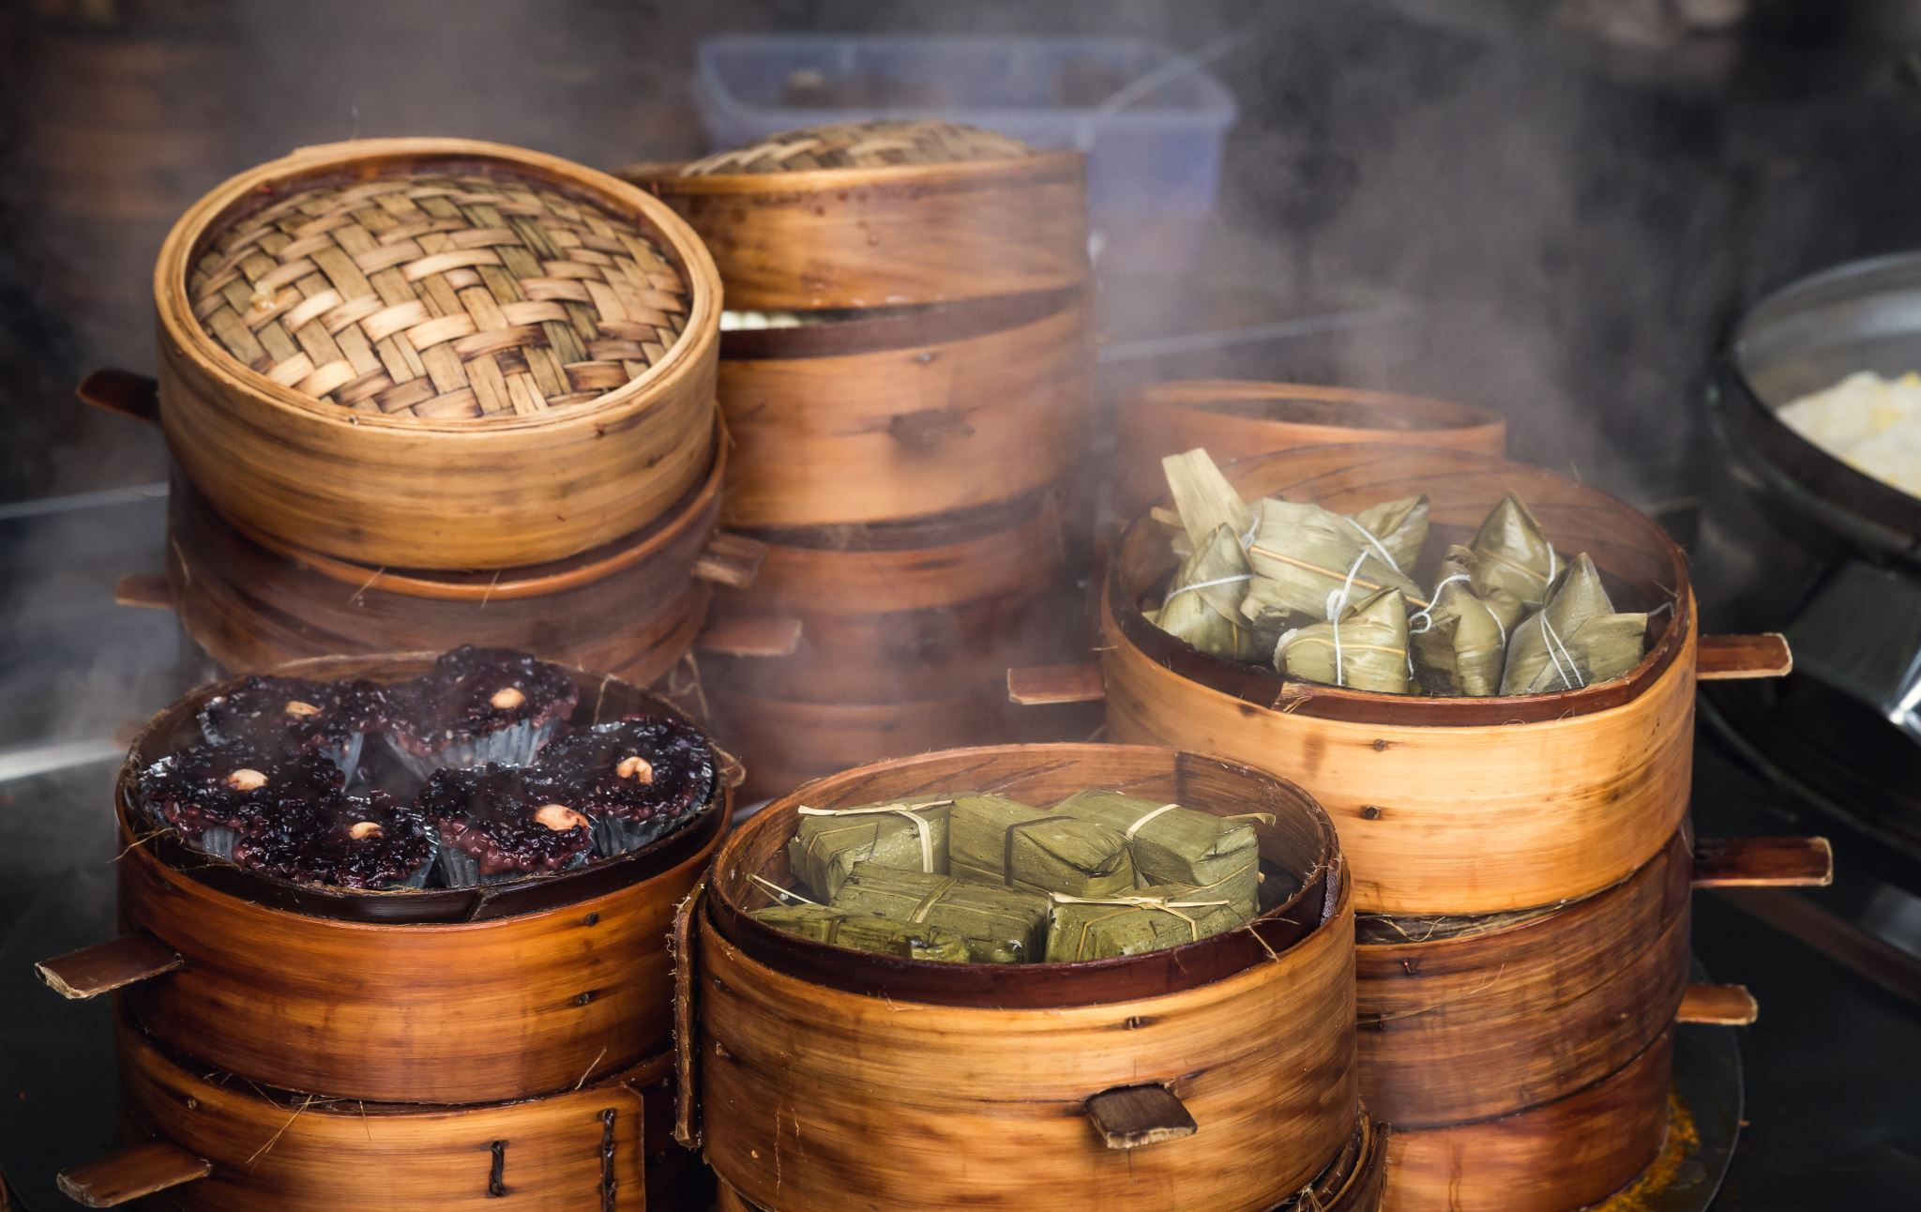
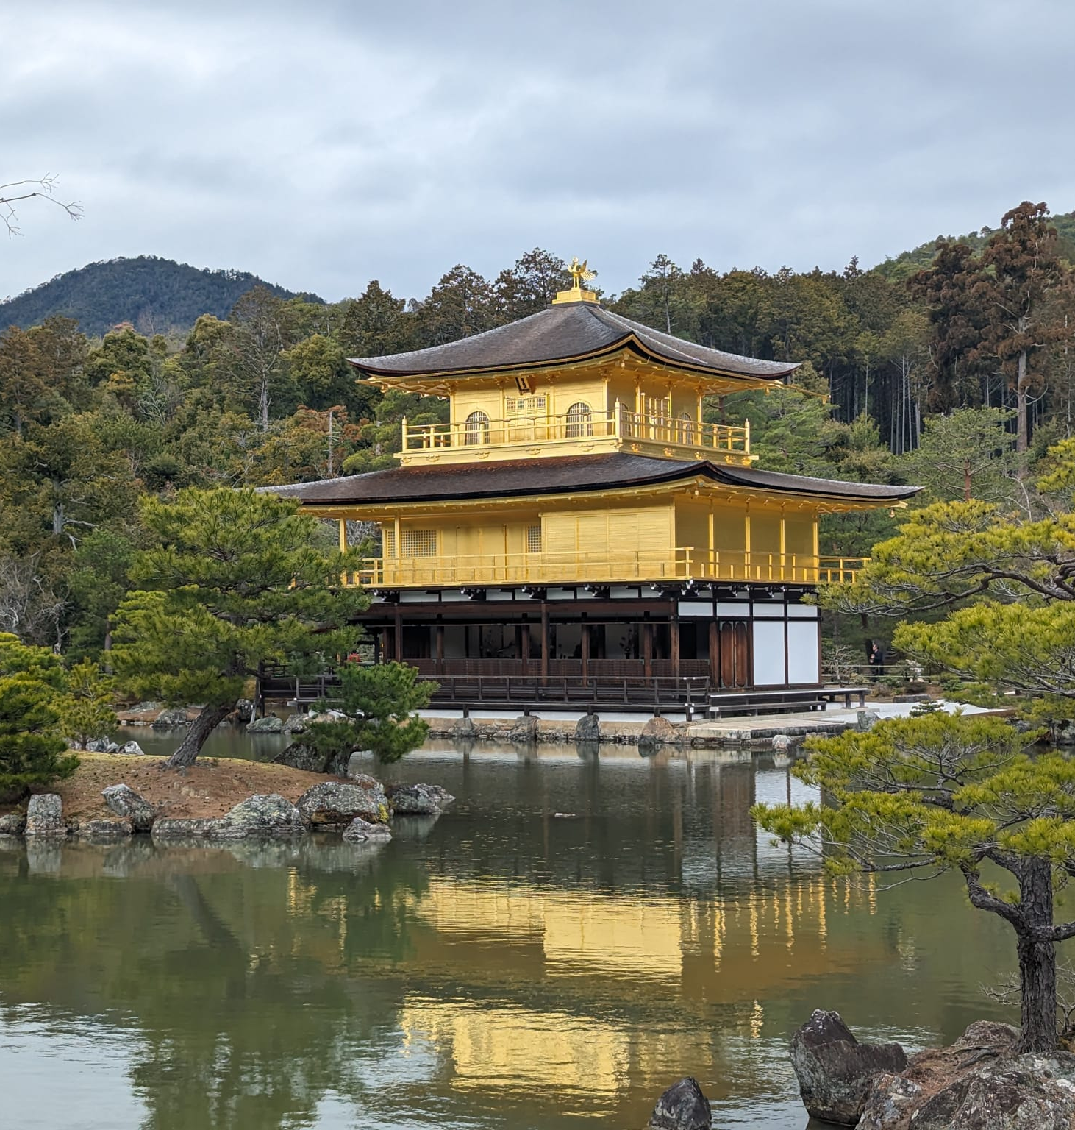
Mit Erasmus + die (gastronomische) Ausbildung innovativ und erfolgreich voranbringen
- Aktuelle Projekterfahrung „Japan“

Slide 2
Was Sie heute hören werden:
Praktikum in der Gastronomie
Ziele des Aufenthalts
Zusammenarbeit und Perspektiven
Fazit
Fragen

Slide 3
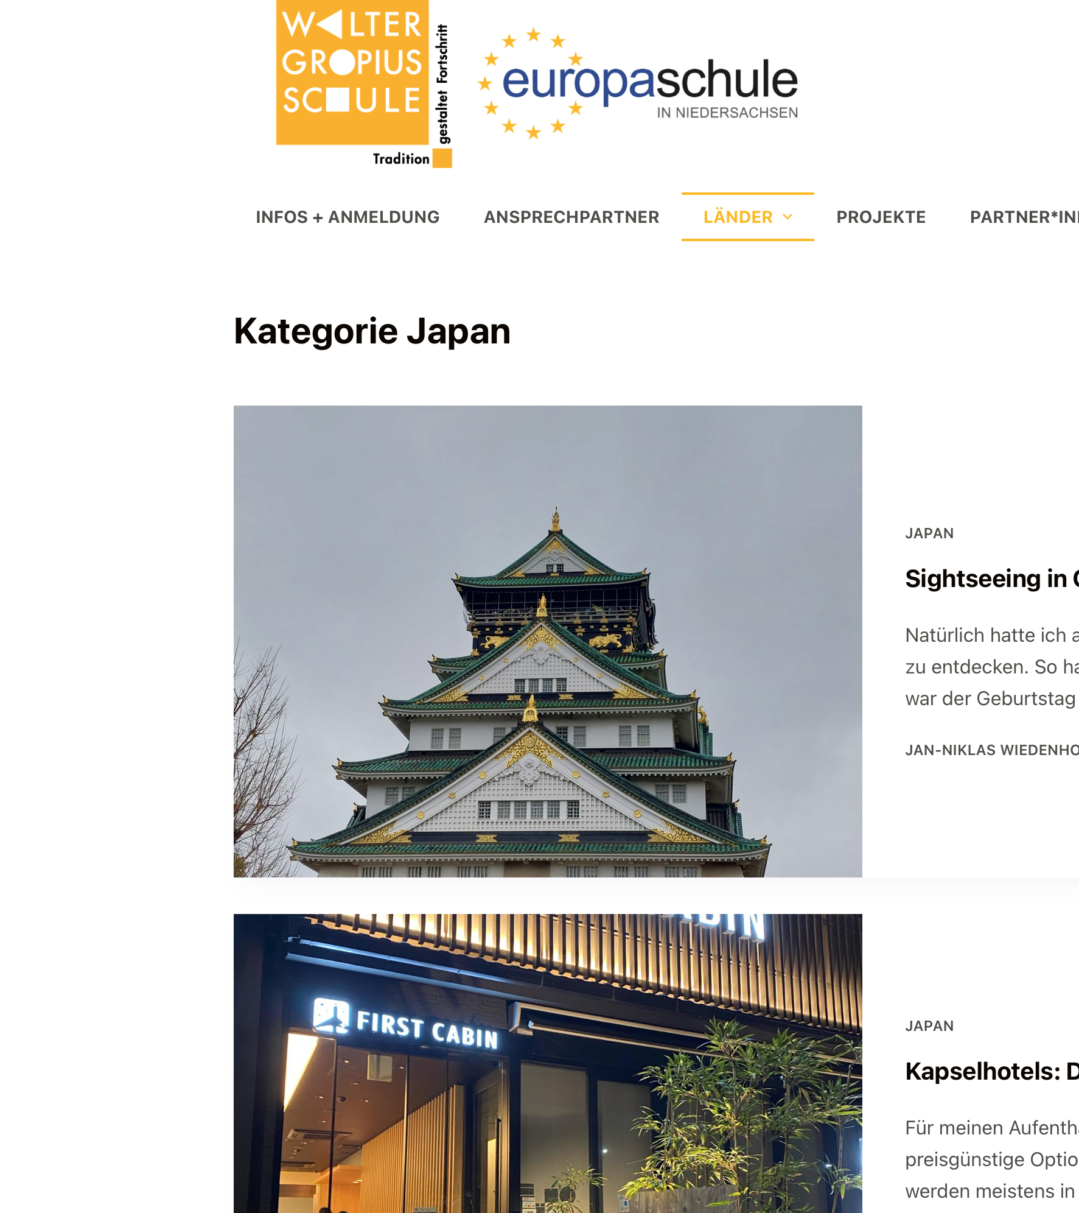

Europaschule und Kulturaustausch
Vorstellung der Europaschule und ihres Engagements für interkulturellen Austausch

Slide 4
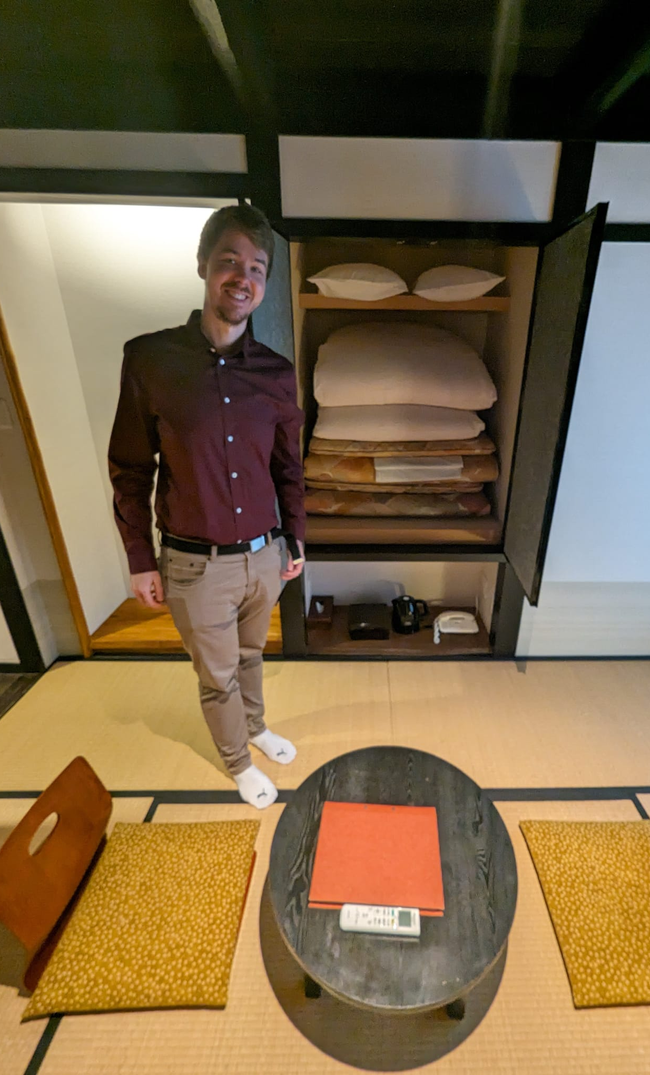
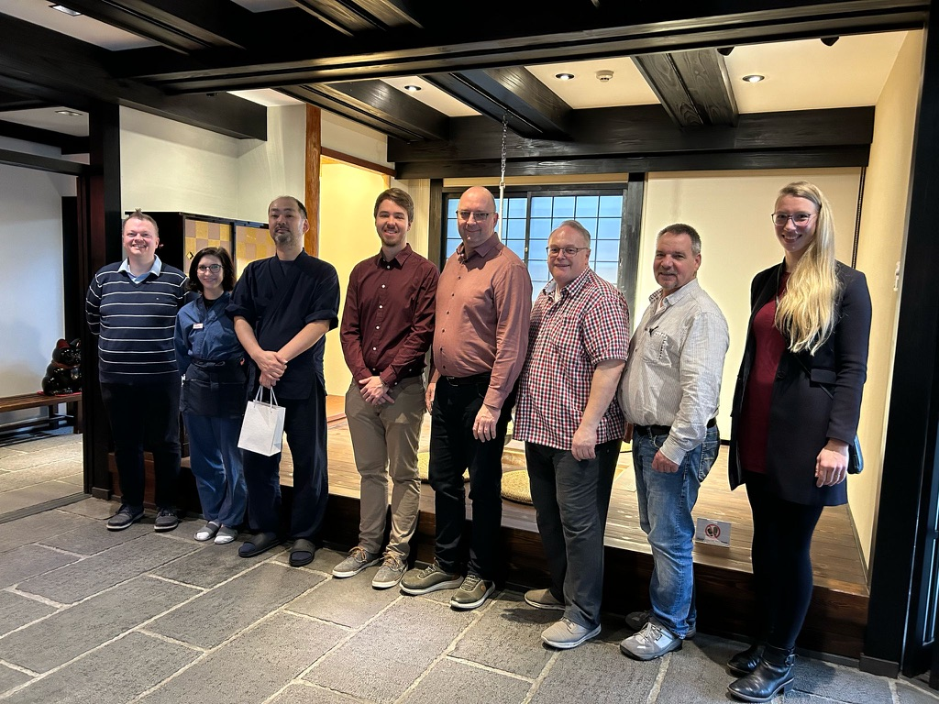
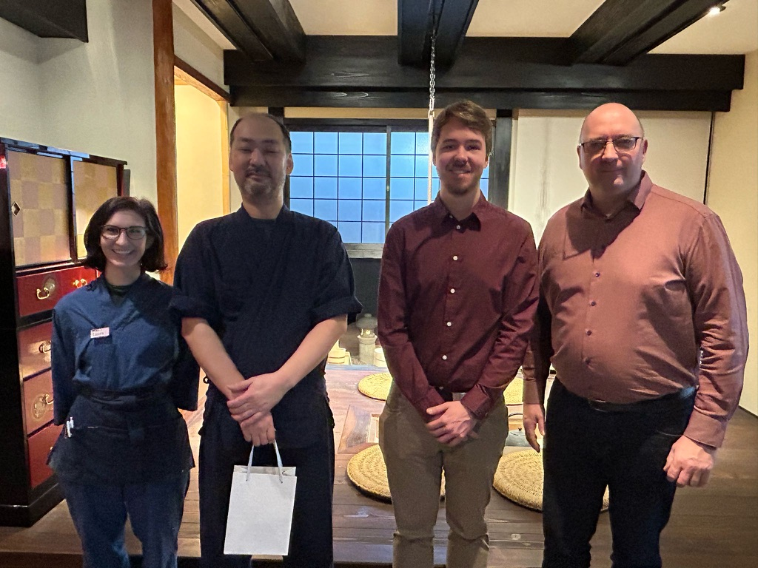
Praktikum in der Gastronomie
Erfahrungen im Hotel Kyomachia Sakura Urushitei
Einblick in die japanische Gastronomie und Gastfreundschaft
Bedeutung des Praktikums für den Wissenstransfer zwischen Japan und Deutschland für die Auszubildenden und die Betriebe

Slide 5

Ziele des Aufenthalts
Kennenlernen der japanischen Kultur und Sprache
Verbesserung der Sprachkenntnisse und des Lebenslaufs der Teilnehmer
Austausch von Fachwissen und internationalen Kompetenzen
Förderung des Wissenstransfers zwischen Japan und Deutschland
Steigerung der Attraktivität der Gastronomie als Ausbildungsberuf
Gespräche mit Betrieben und Organisationen der (Gastronomie) für zukünftige Zusammenarbeit
Stärkung der Beziehungen zwischen den beteiligten Organisationen
Schaffung von Möglichkeiten für langfristige Zusammenarbeit und Projekte

Slide 6

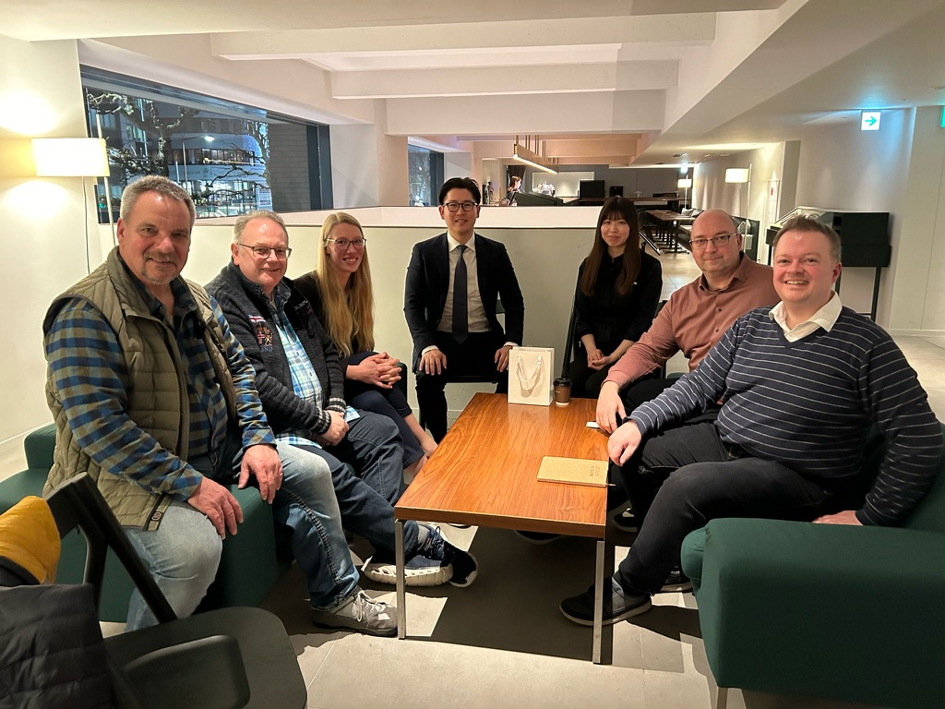
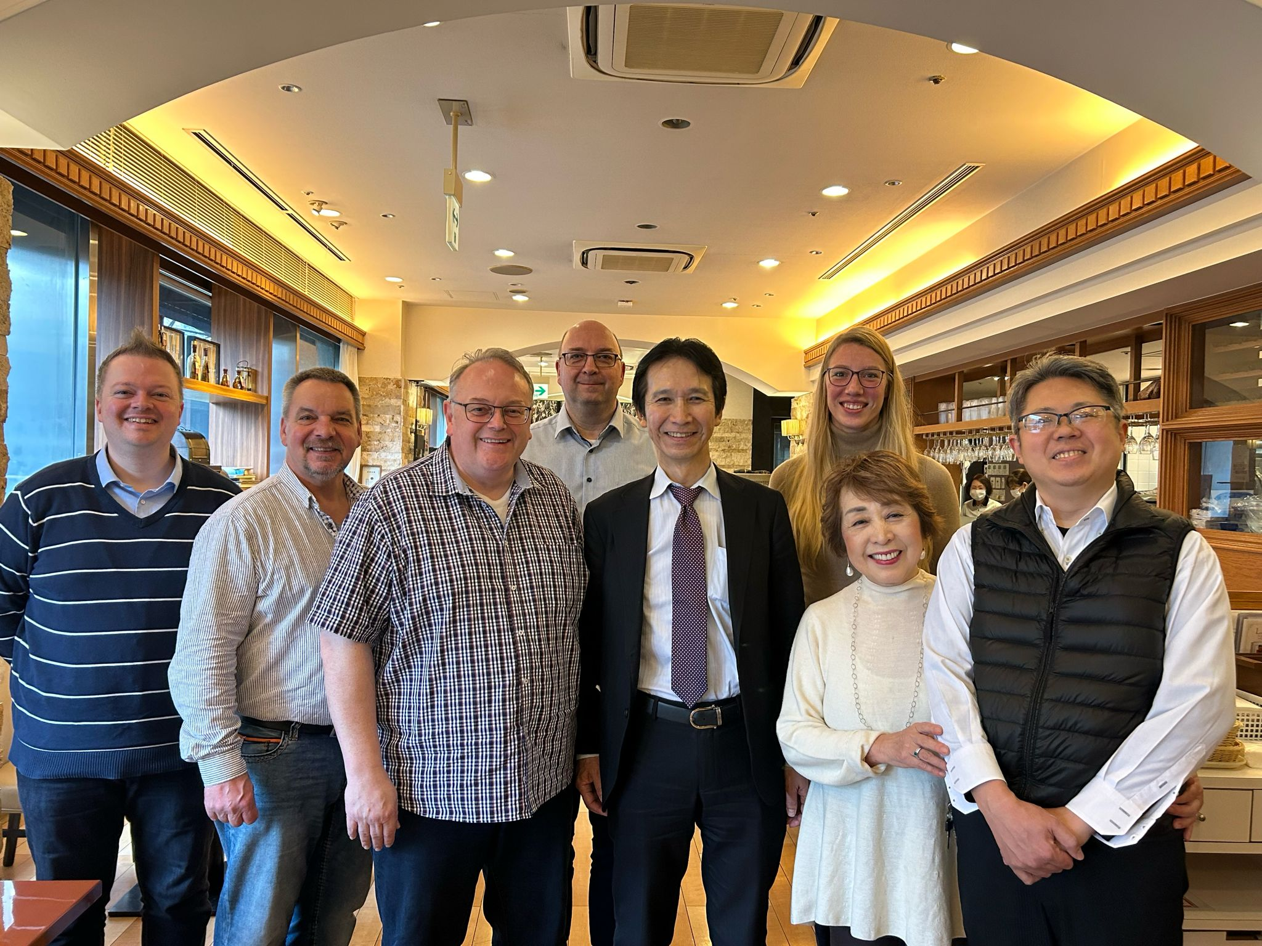
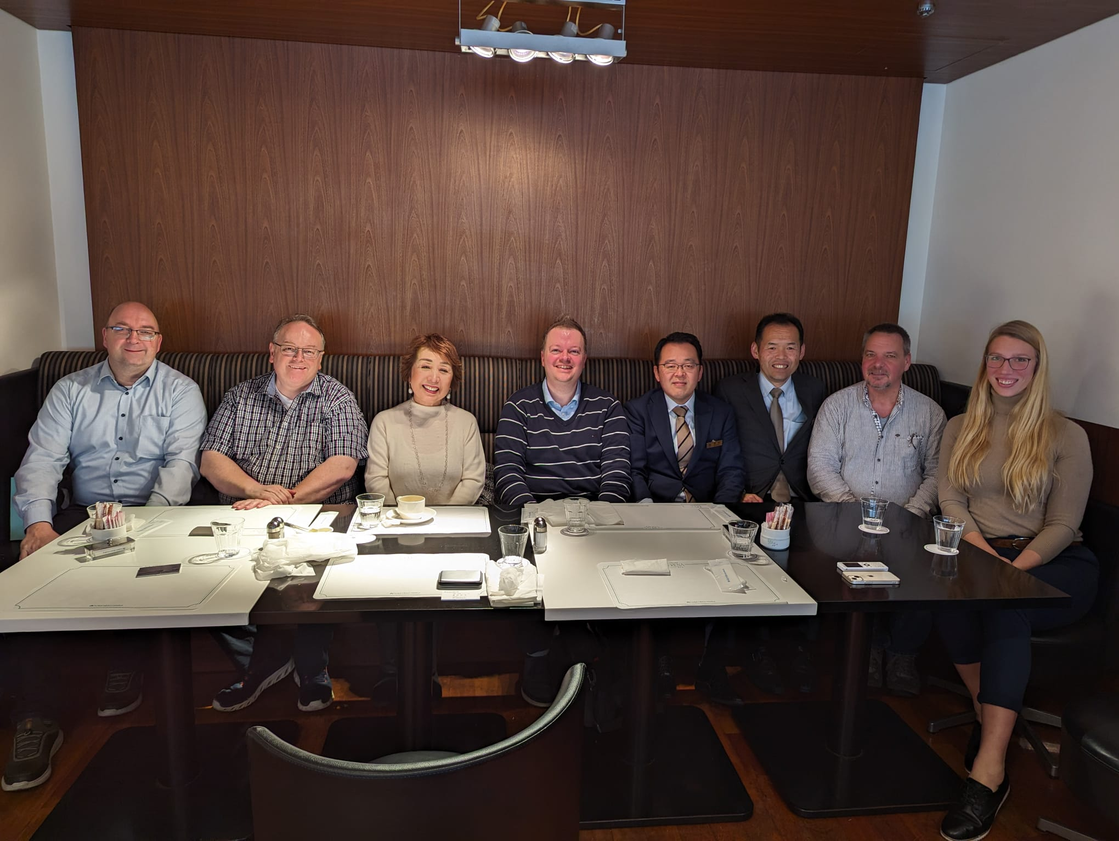
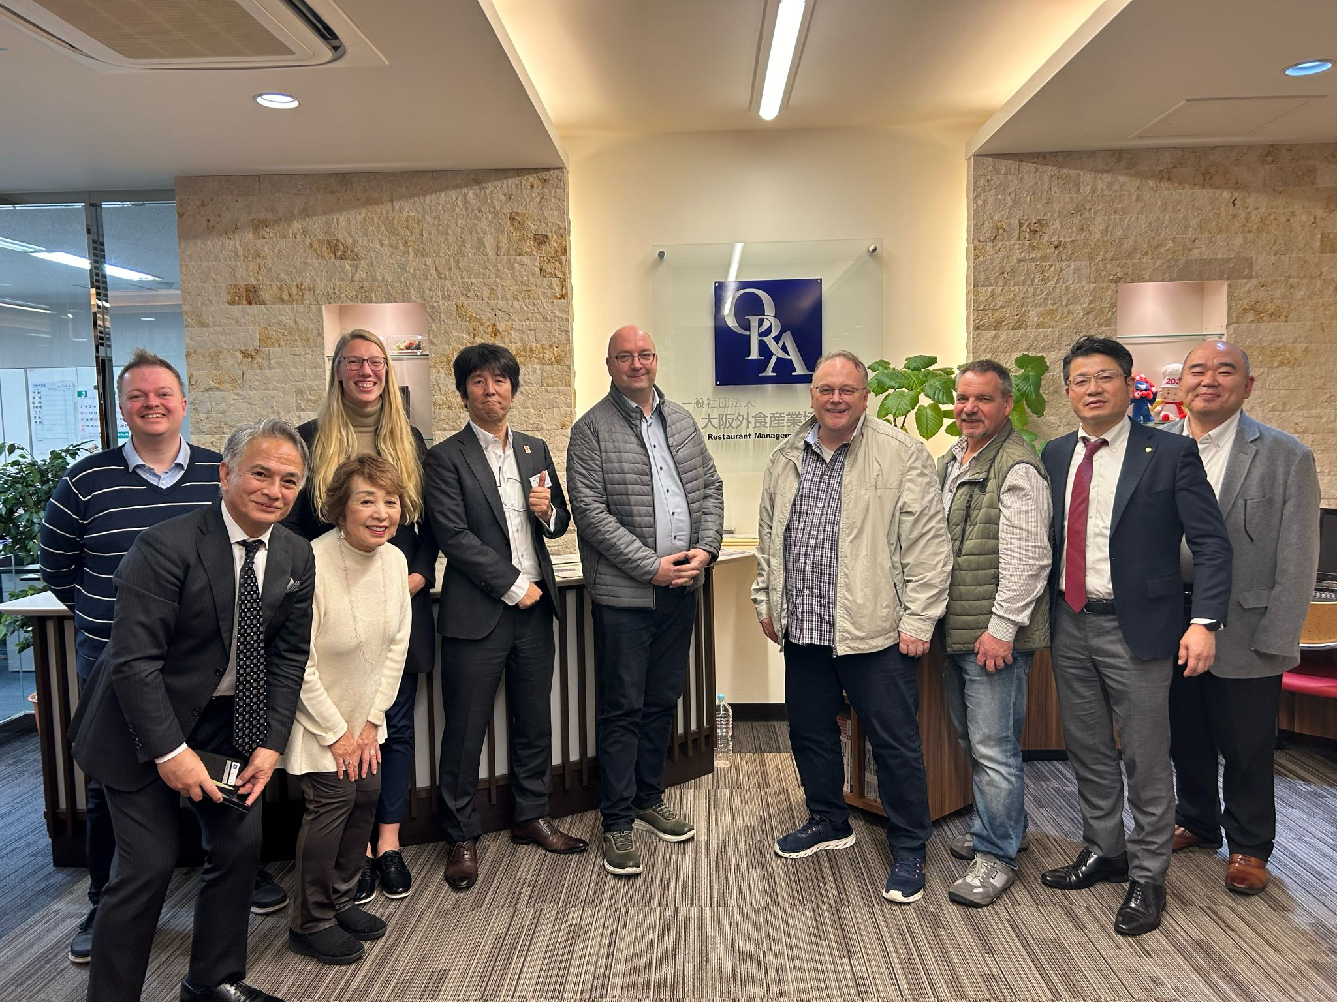
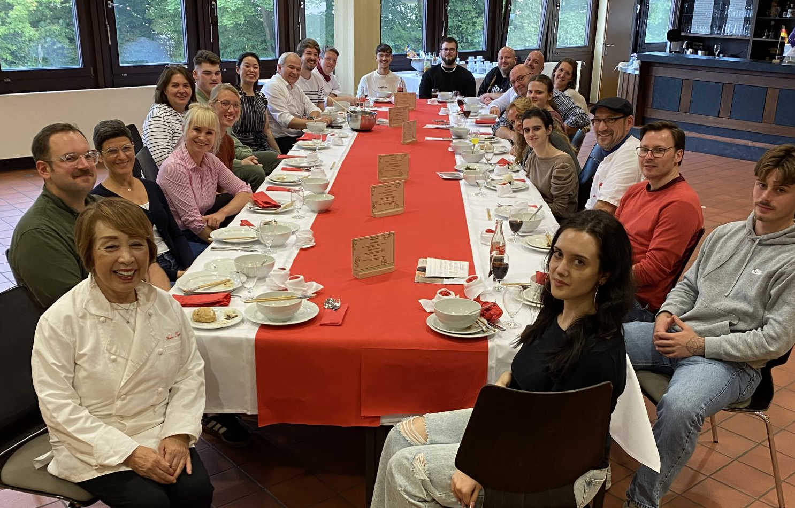
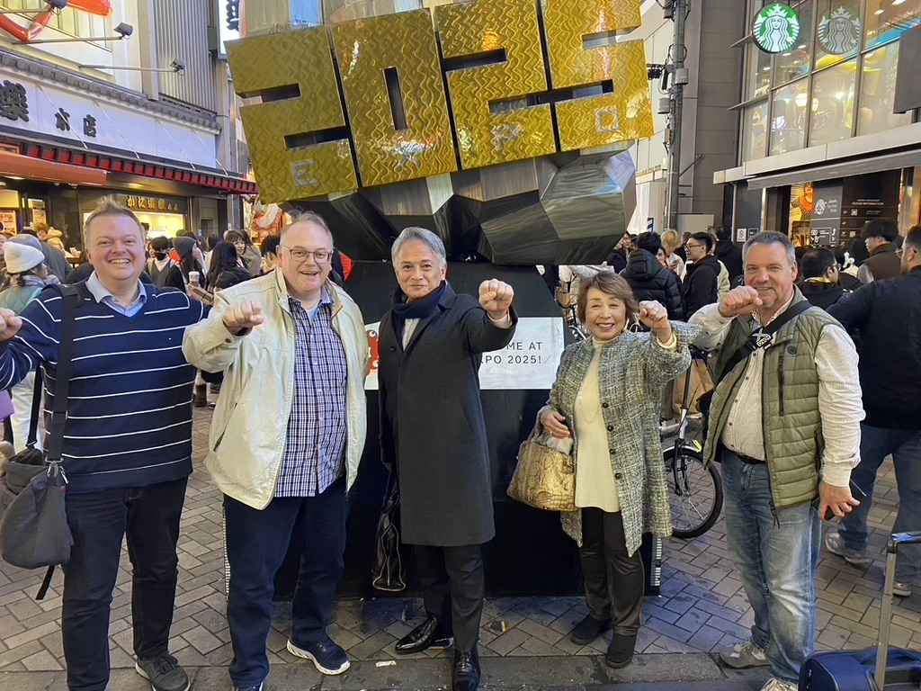
Zusammenarbeit und Perspektiven
Gespräche mit der Osaka Restaurant Association und anderen Partnern
Intensivierung der bestehenden Zusammenarbeit
Einblick in die japanische Gastronomie mit Aiko Tanaka im Berghölzchen
Internationales Projekt mit Aiko Tanaka
Kochkurs mit Aiko Tanaka in der Walter-Gropius-Schule mit dem Parkhotel Berghölzchen

Slide 7
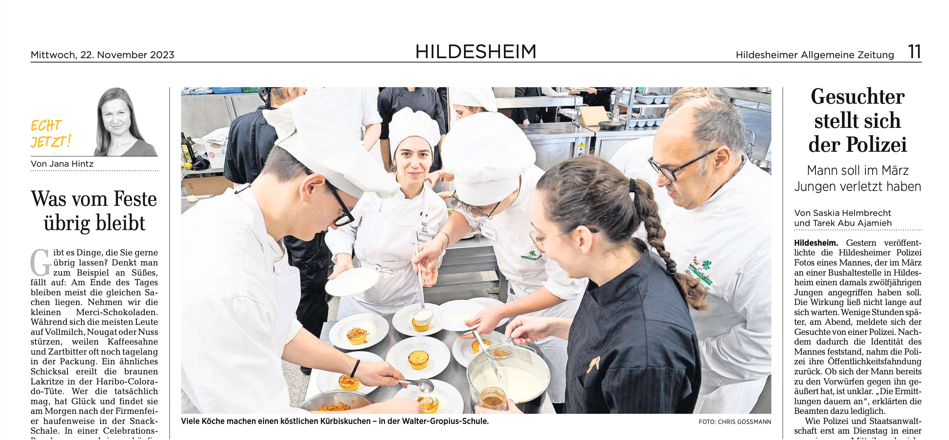
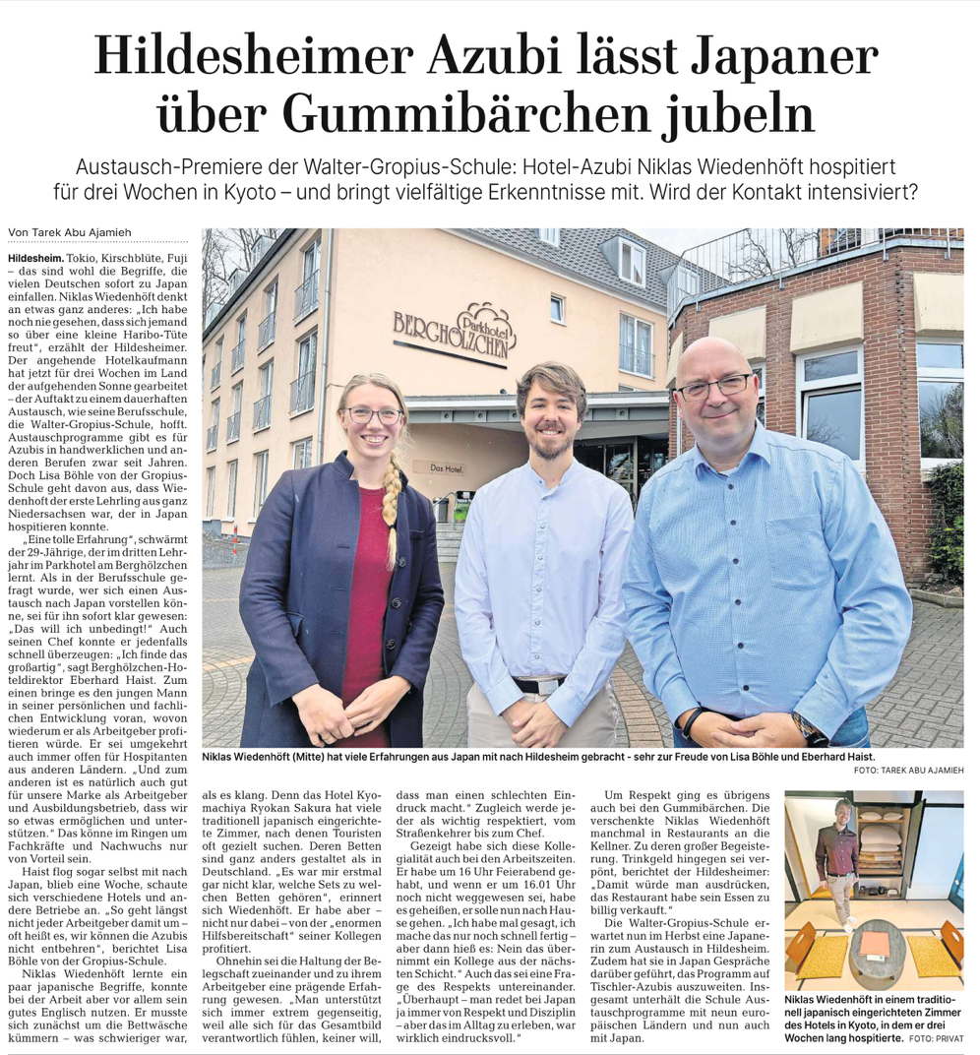
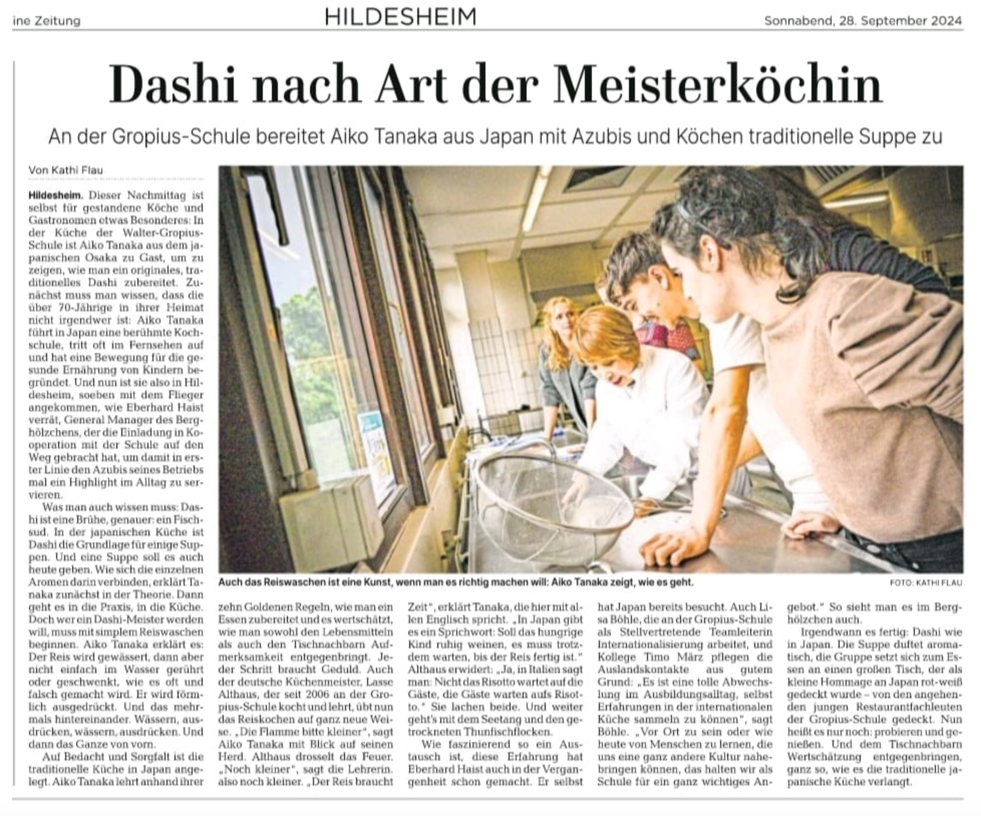
Aktuelle Presse

Slide 8

Fazit und Ausblick
Bedeutung des Japan-Aufenthalts für die persönliche und berufliche Entwicklung
Ausblick auf zukünftige Projekte und Kooperationen
2025 Projekt mit Japan, Griechenland, Island und Italien zu Kursen zum ethischen und nachhaltigen Labelling von Produkten (3 Jahre)
Februar 2025
2 Tischler•innen
1 Hotelfachmann und Fachoberschüler
Innungsmeister Ossenkopp (Tischlerei) und Lehrkräfte aus dem Holz-, Raumausstatter und Gastronomiebereich

Slide 9


Fragen und Anmerkungen

Slide 10





Vielen Dank für Ihre Aufmerksamkeit! Arigato Gozaimasu!

